Slide 1
Güncel Kırılganlık Müdaheleleri
Doç. Dr. Hacer DOĞAN VARAN
Gazi Üniveritesi Tıp Fakültesi
Geriatri Bilim Dalı
Akademik Geriatri Kongresi-2025

Slide 2
Sunum planı
Kırılganlık kavramı- tarihçe
Tanım
Klinik önemi
Tanısal yaklaşım
Güncel tedavi modaliteleri

Slide 3
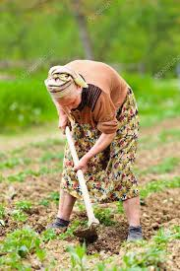
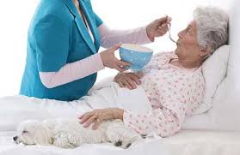
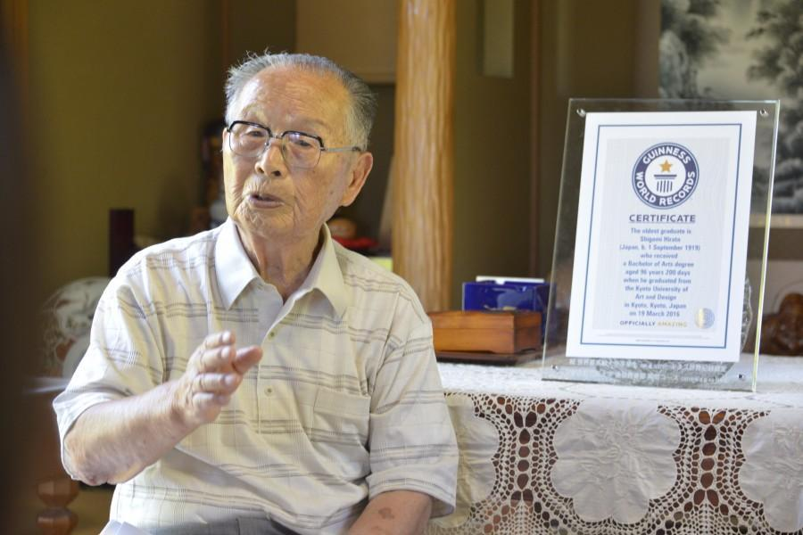
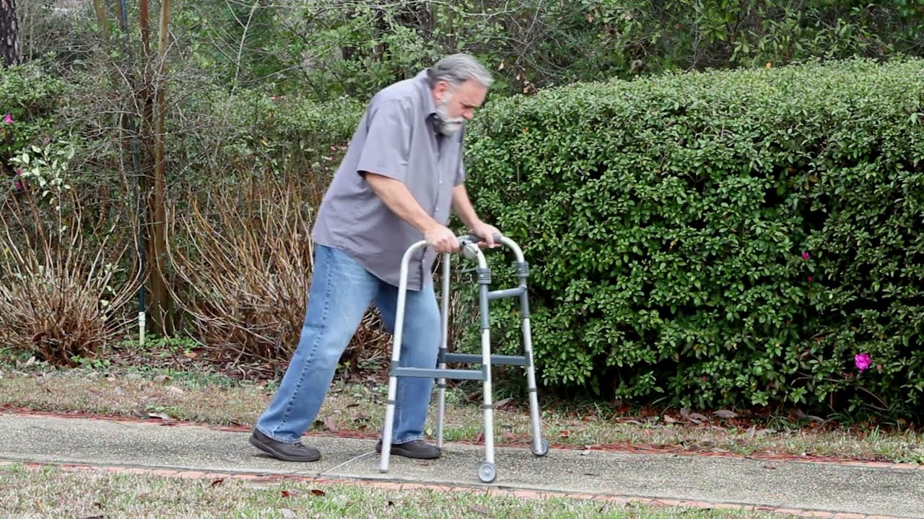
Yaşlanma süreci oldukça heterojen ..

Slide 4
Yaşlanma süreci oldukça heterojen ..
65 yaş erkek
Alzheimer demans, orta evre
Ailesi ile yaşıyor
GYA bağımlı
85 yaş kadın
Ailesi ile yaşıyor
HT, DM, KKY
GYA bağımsız

Slide 5
Tarihçe
.
1980’lerde kavramsal farkındalık ‘frail elderly’
Bazı yaşlı bireylerin, stresörlere (örneğin enfeksiyon, cerrahi, ilaç değişikliği) karşı orantısız bir yanıt verdiğini açıklamak için kullanılmaya başlandı
1990’larda frailty’nin dizabilite ve komorbidite ile aynı şey olmadığını fark ettiler.
-Frailty, bağımsız bir klinik durum olarak tanımlanmaya başladı
Notes:
1970’lerden itibaren geriatrik hekimler, bazı yaşlı bireylerde belirgin bir hastalık olmaksızın gelişen kilo kaybı, iştahsızlık, yorgunluk, hareket azlığı ve fonksiyonel gerileme durumlarını fark etti.
Bu tabloya, benzetme yoluyla “yaşlılıkta failure to thrive” denilmeye başlandı.

Slide 6
Kırılganlık tanımı
‘’Azalmış fizyolojik rezervler sonucu, güç ve dirençte azalma, stres faktörlerine maruziyetle, artmış bağımlılık ve ölüm riski ile karakterize çok yönlü bir sendrom’’
(Çok boyutlu→ Fiziksel-sosyal-psikolojik-kognitif)

Slide 7
Tarihçe
.
-2001 yılı Fried Frailty Phenotype
Beş klinik kriter (kilo kaybı, yorgunluk, zayıf kavrama gücü, yavaş yürüme, düşük fiziksel aktivite) kavramın objektif ölçülebilir hale gelmesini sağladı.
-2005 yılı Kümülatif defisit modeli (Rockwood)
Yaşlanma sürecinde biriken klinik, fonksiyonel ve bilişsel eksikliklerin toplam etkisi.
-2005 -2015
Multidisipliner ve kapsamlı ölçeklerin gelişimi
-Günümüzde
WHO kırılganlık gelişiminde intrinsik kapasite ve resilliance kavramları
Notes:
1970’lerden itibaren geriatrik hekimler, bazı yaşlı bireylerde belirgin bir hastalık olmaksızın gelişen kilo kaybı, iştahsızlık, yorgunluk, hareket azlığı ve fonksiyonel gerileme durumlarını fark etti.
Bu tabloya, benzetme yoluyla “yaşlılıkta failure to thrive” denilmeye başlandı.

Slide 8
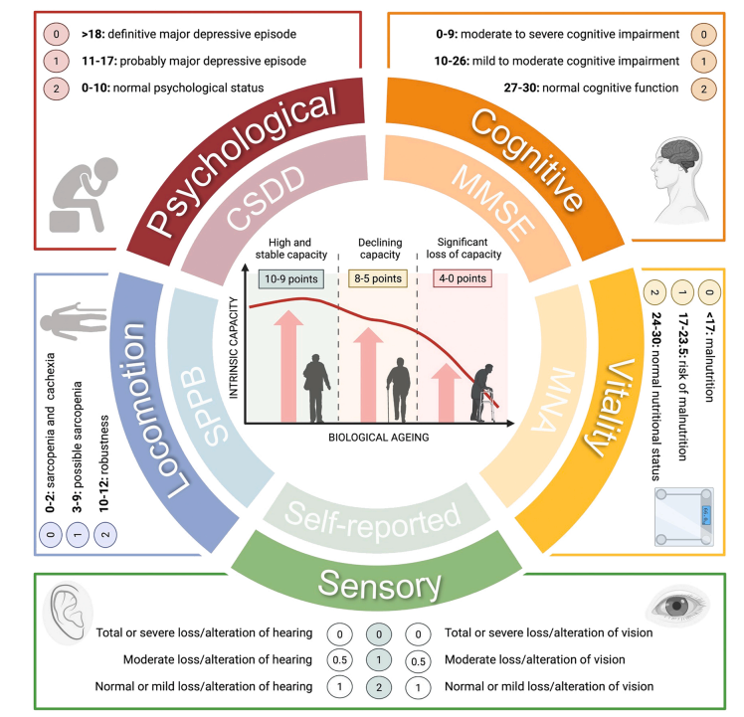
İntrinsik Kapasite

Slide 9
Stresörler
İntrinsik kapasite
Biyolojik yaş
(Kırılganlık)
Resilience

Slide 10
Resilience
Cognitive
Resilience
Physical resilience
Social Resilience
Stres maruziyeti sonrası bazal durumu yakalayabilme yetisi..
Spiritual resilience
Psycological resilience

Slide 11
Stresörler
İntrinsik kapasite
Biyolojik yaş
(Kırılganlık)
Resilience

Slide 12
Prevalans
İlerleyen yaşla birlikte artmakta
Kullanılan ölçek ve popülasyona göre değişmekte
Kadınlarda daha fazla

Slide 13
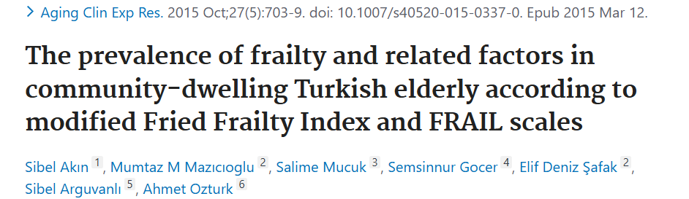
Prevalans
Modifiye FFI ile % 27.8
FRAİL skalası ile %10

Slide 14
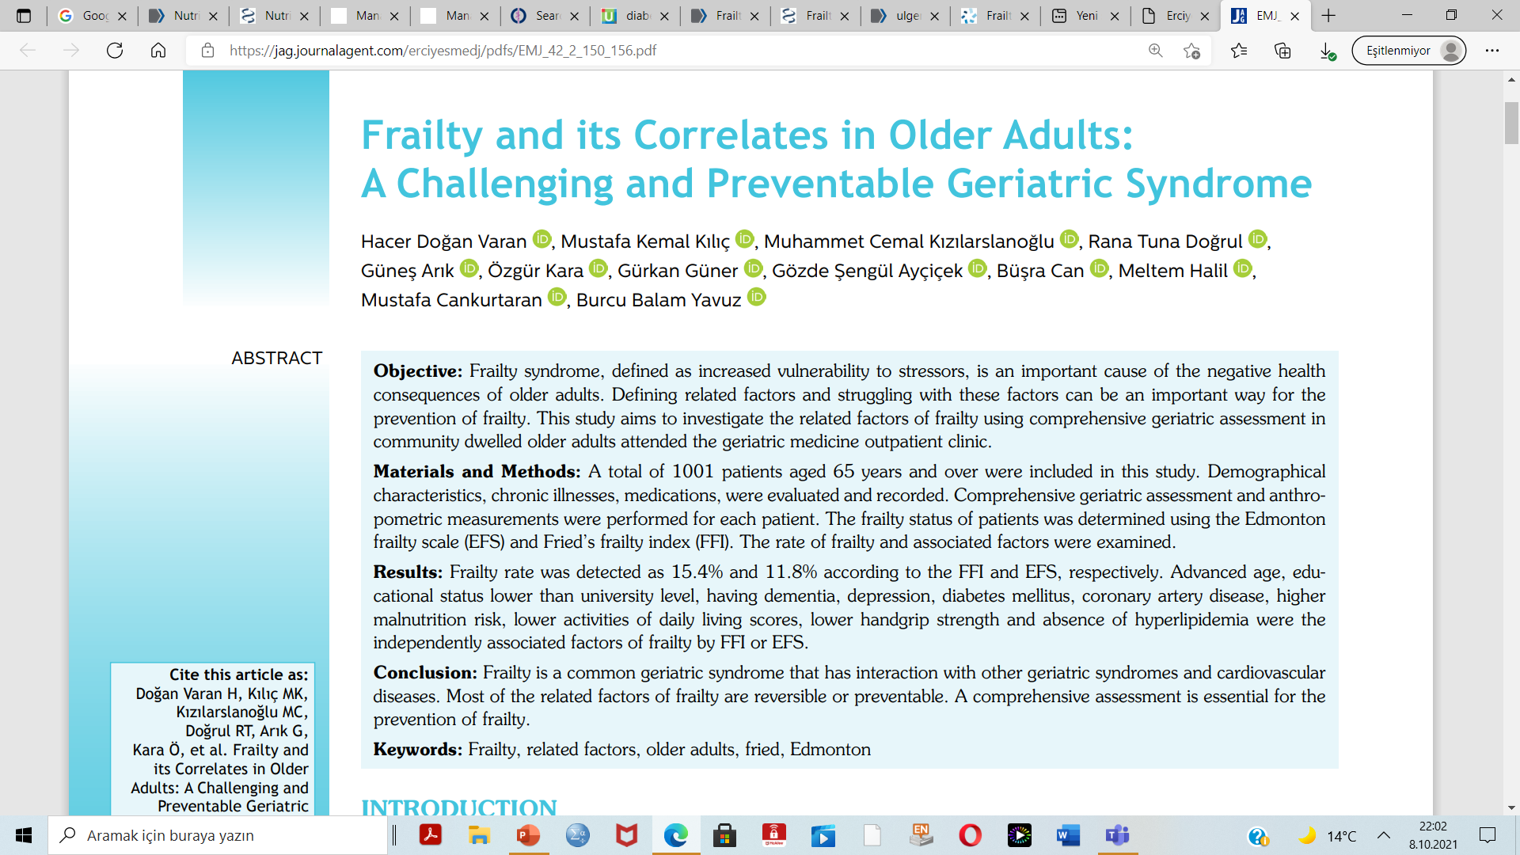
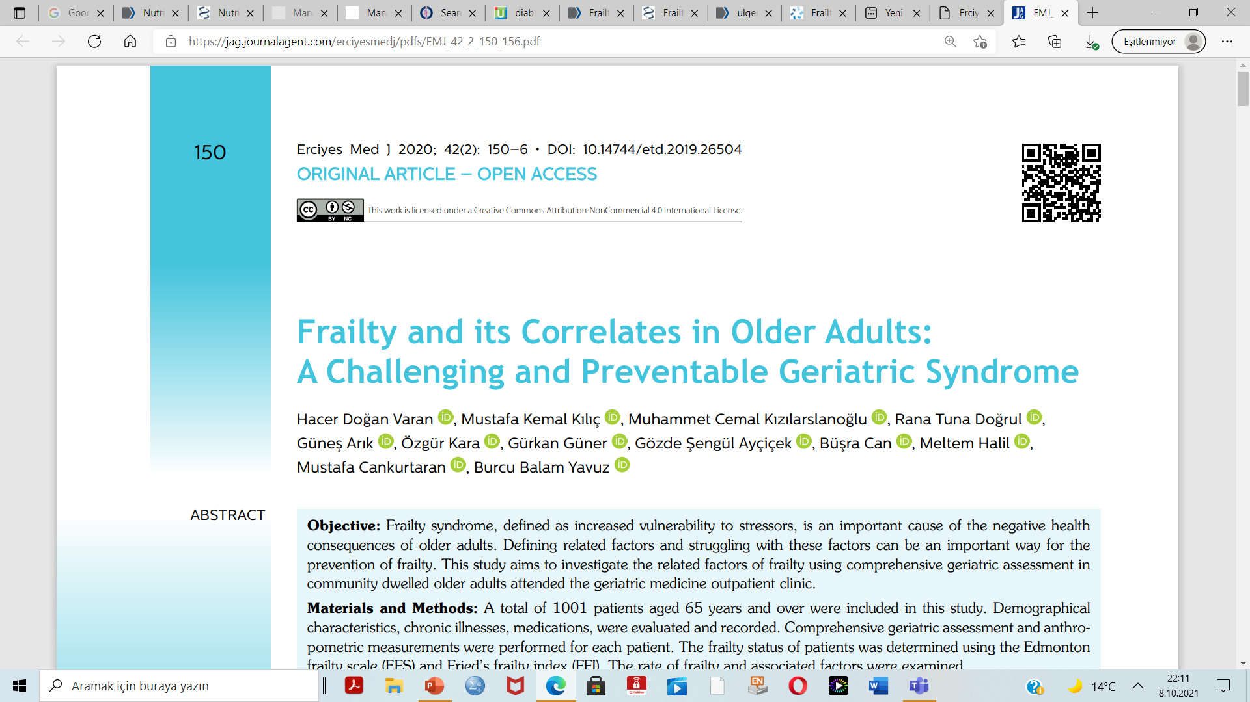
Prevalans

Slide 15
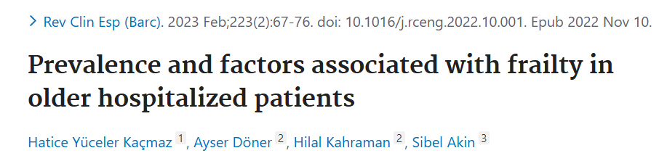
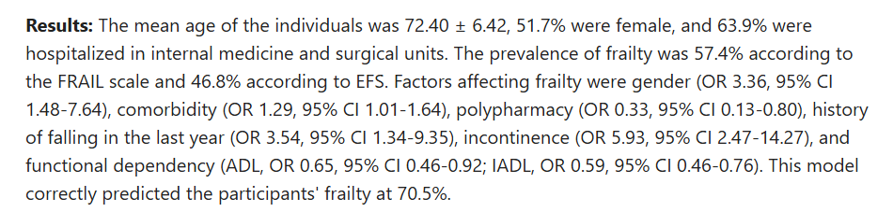

Slide 16
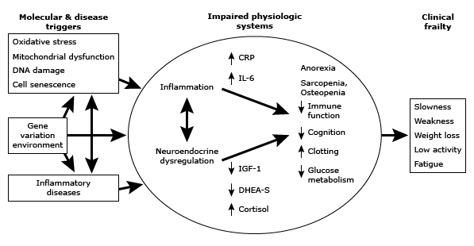
Kırılganlık Patofizyoloji
Mikrobiyota
Besin algılama yolaklarındaki bozulma
mTOR
AMPK
Sirtuin-1/3
Notes:
Besin-duyarlılık (nutrient sensing) yollarının bozulması da kırılganlık gelişiminde rol oynar. Bu yollar arasında mTOR kompleksi-1 (besin sensörü), AMPK ve sirtuin-1/3 (besin kıtlığı sensörleri) yer alır.¹⁶ Kalori kısıtlaması, AMPK ve sirtuin yollarını aktive ederken mTOR yolunu baskılayarak sağlık ve uzun ömür üzerinde olumlu etkiler sağlar.²⁵ Uzun süreli kalori kısıtlaması uygulanan rhesus maymunlarında Fried kırılganlık fenotipinin gelişimi engellenmiş, kas zayıflığı, yavaşlık, fiziksel inaktivite ve yorgunluk düzeyleri azalmıştır.²⁶ Hayvan modellerinde, rapamisin ile mTOR yolunun baskılanması, metformin ile AMPK aktivasyonu veya nikotinamid adenin dinükleotid (NAD⁺) öncülleri ile sirtuin aktivasyonu, kas kütlesi ve fonksiyonunu iyileştirmiştir.¹⁴

Slide 17
Kırılganlığın klinik önemi
Artmış dizabilite
Artmış düşme riski
Artmış deliryum riski
Artmış hospitalizasyon riski
Artmış mortalite riski

Slide 18
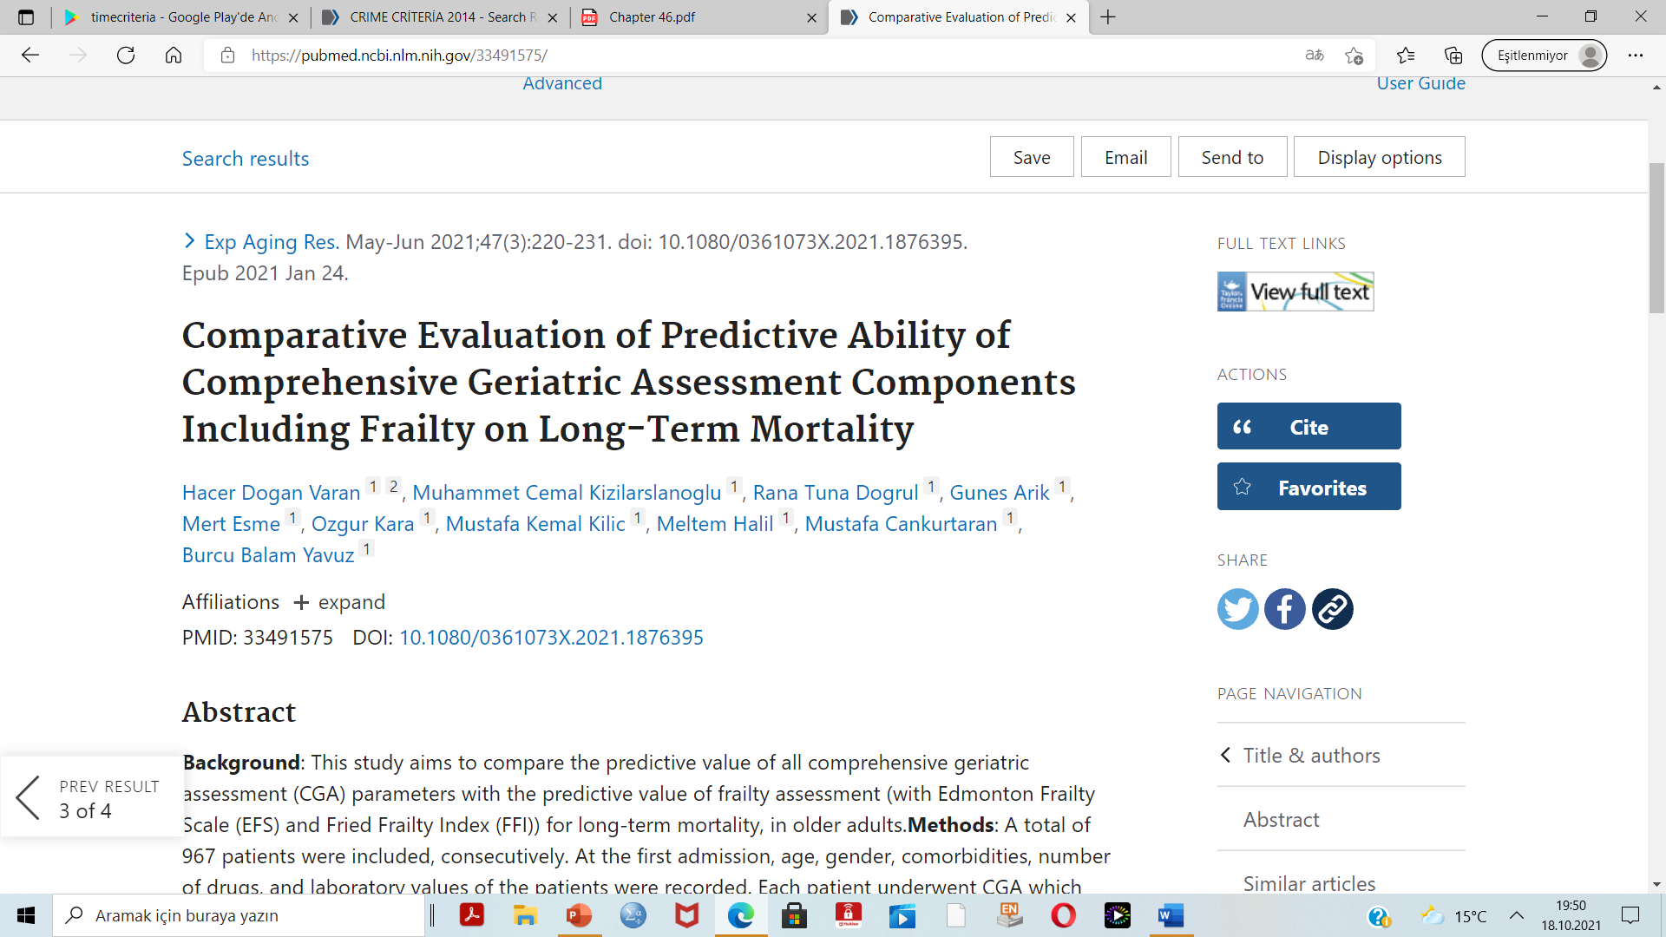
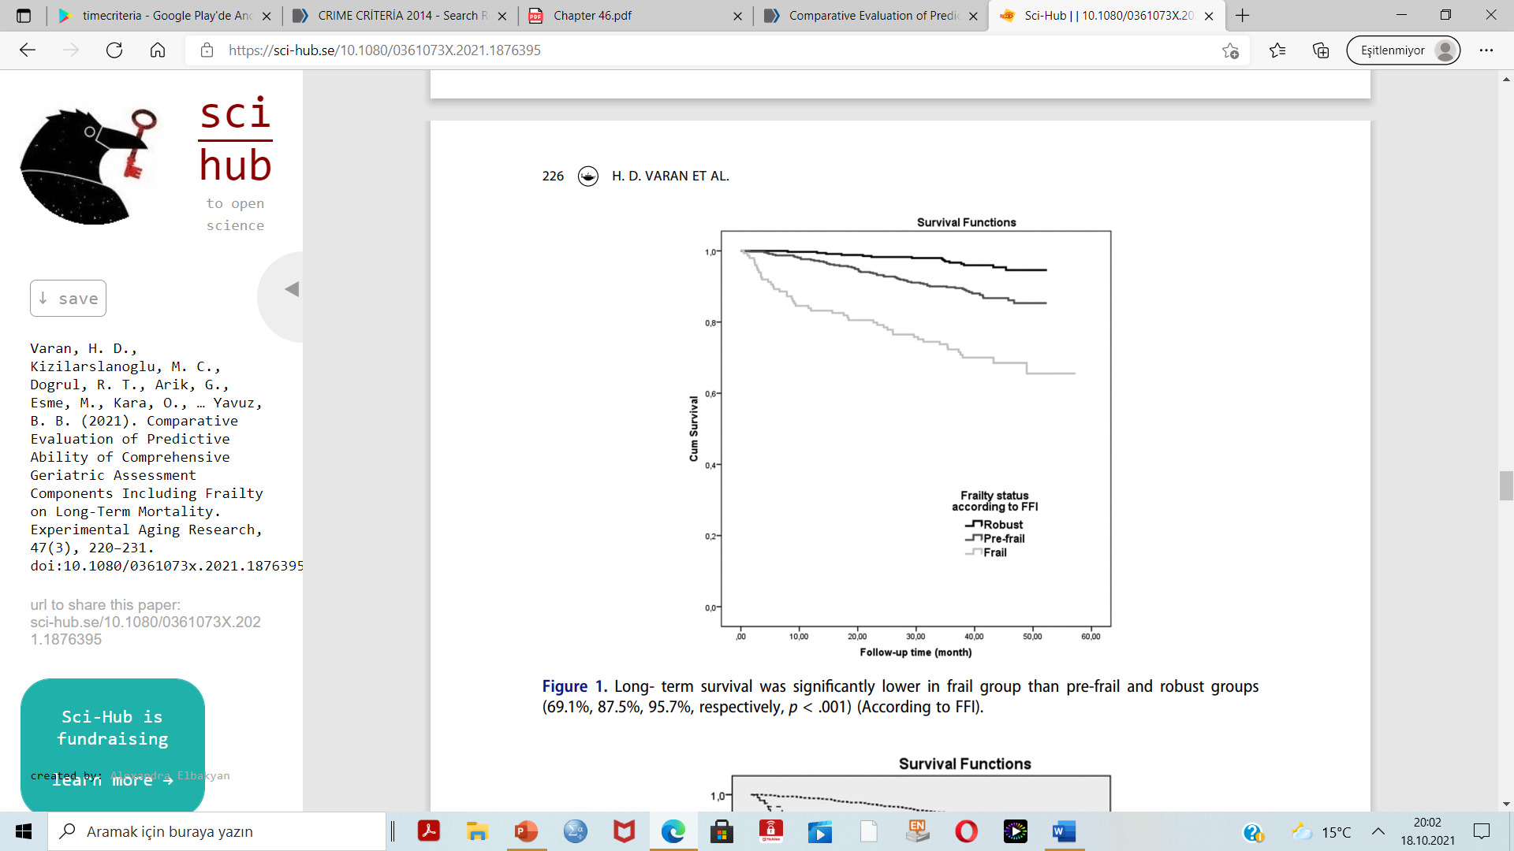
Median takip süresi: 39 ay
Kırılgan bireylerde mortalite : %30.9

Slide 19
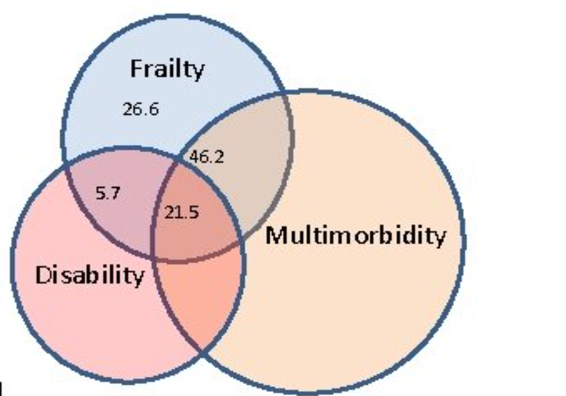
Kırılgan yaşlıyı nasıl tanırız?
Düşkün yaşlı?
Bağımlı yaşlı ?
Polimorbid yaşlı?

Slide 20
Kırılganlık ilişkili semptom ve bulgular
Halsizlik, güçsüzlük
Tükenmişlik hissi
Yavaş yürüme
Denge ve yürüme bozukluğu
Kilo kaybı
Düşme öyküsü
Sarkopeni
Malnutrisyon

Slide 21
Tanı
Kırılganlık İndeksleri..
70 den fazla kırılganlık indeksi
Temel olarak fenotipik ve kümülatif defisit odaklı
Altın standart kabul edilen bir kırılganlık indeksi yok
Kapsamlı geriatrik değerlendirme altın standart

Slide 22
Kapsamlı Geriatrik Değerlendirme
Fonksiyonel durum değerlendirmesi
Kronik hastalık yönetimi-koruyucu hekimlik
Nöropsikiyatrik durum değerlendirmesi
Sosyal –çevresel faktörlerin değerlendirilmesi
Duyusal defisit
değerlendirme
Nutrisyonel durum ve sarkopeni değerlendirmesi

Slide 23
Tanı – kırılganlık indeksleri
Fenotipik indeksler
Fiziksel - motor aktivite ölçümlerinin ön planda olduğu
Kümülatif Defisit İndeksleri
Eşlik eden hastalıklar,
Sosyal faktörler,
Psikolojik koşullar,
Fonksiyonel ve
Bilişsel durumunun değerlendirilmesi ile

Slide 24
Freid Kırılganlık Fenotipi
Son bir yılda >%5 istemsiz kilo kaybı
Tükenmişlik (Hastanın kendini yorgun hissetmesi haftanın 3-4 günü)
Güçsüzlük (Handgrip kestirim değerleri (cinsiyet ve VKİ’ne göre)
Yürüme hızında azalma (4.6 metre >6-7 sn)
Fiziksel aktivitede azalma (Erkeklerde haftada <383 Kcal, kadınlarda <270 Kcal)
≥3 frail, 1-2 prefrail, 0 robust

Slide 25
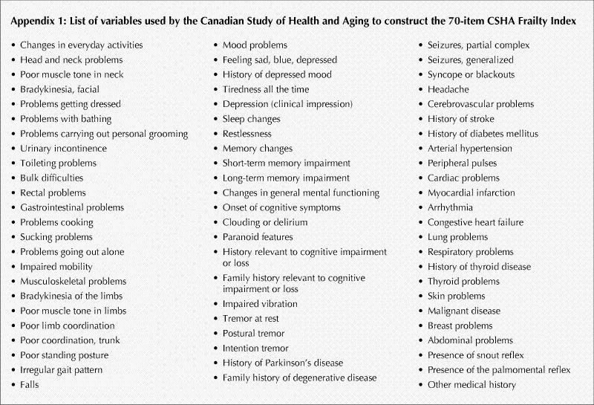
Rockwood Kırılganlık İndeksi
70 farklı parametre kullanılıyor
Kapsamlı geriatrik değerlendirme parametreleri
Defisit/Toplam parametre
  <0,25 güçlü
  0,25-0,40 prefrail
  >0,40 frail

Slide 26
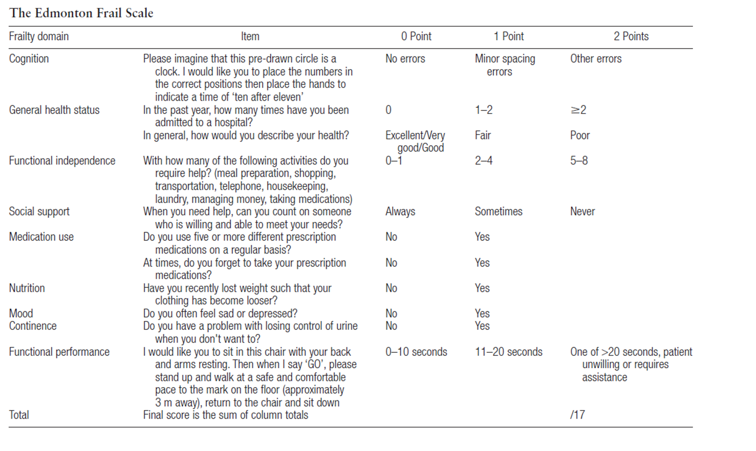
Edmonton kırılganlık skalası
0-4 güçlü, 5-6 kırılganlık öncesi, 7-8 hafif kırılgan, 9-10 orta düzeyde kırılgan , 11 ileri kırılgan

Slide 27
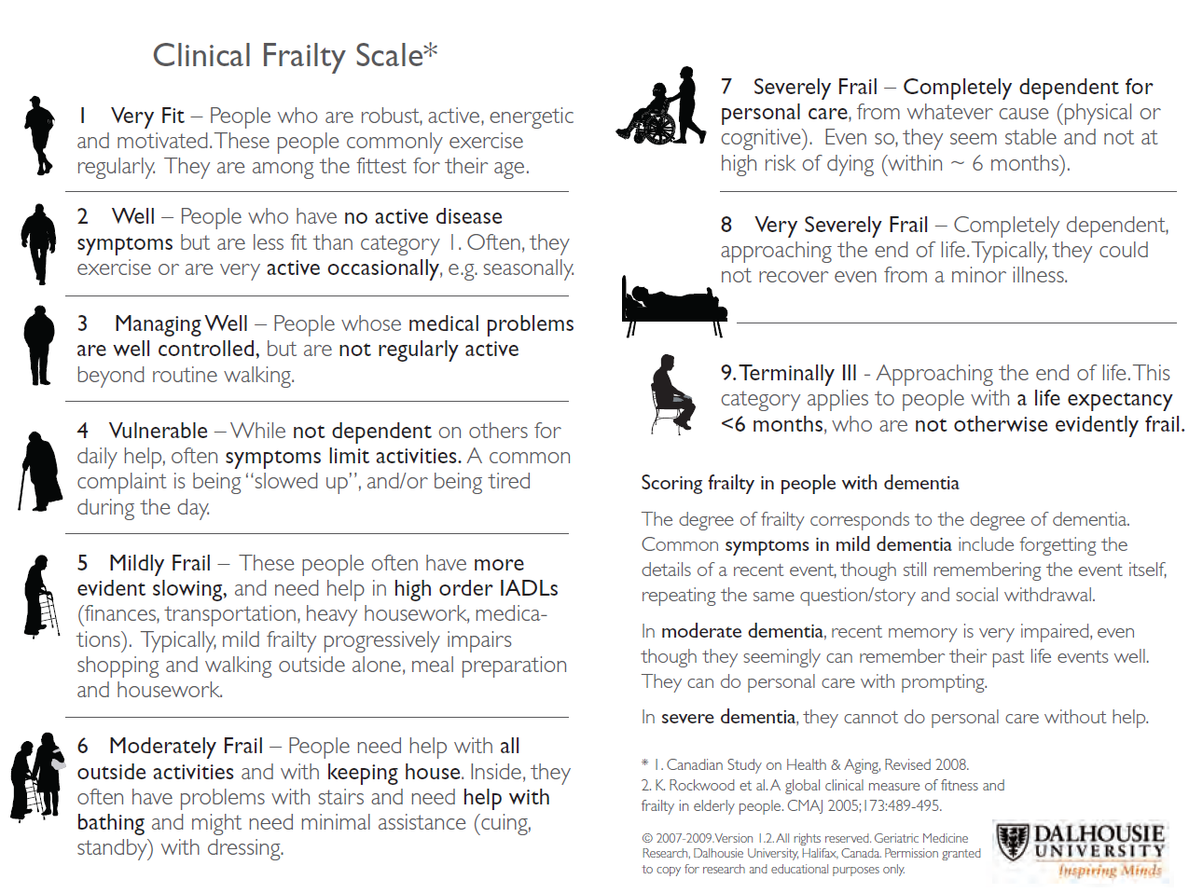
Klinik kırılganlık skalası

Slide 28
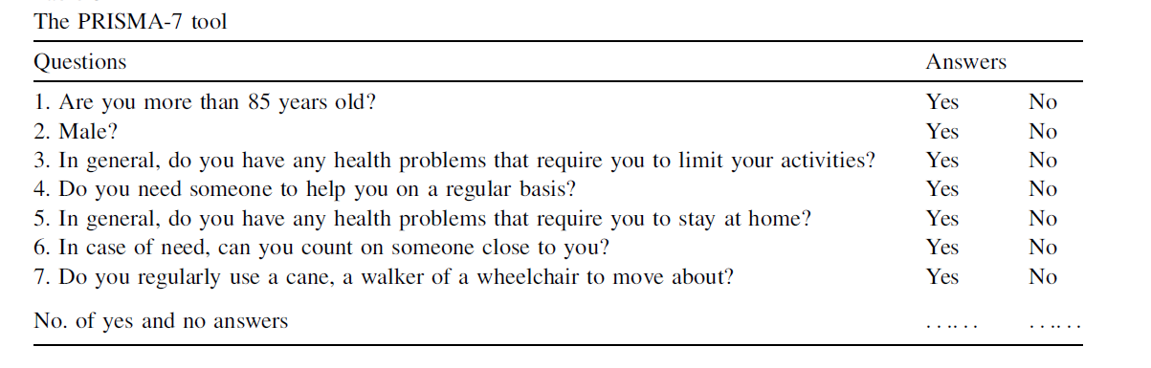
PRISMA-7 Ölçeği
≥3 puan Kırılgan

Slide 29
Tanı
En basit değerlendirme;
- Yürüme hızı <0,8 m/sn
veya
- Kalk ve yürü testi >10 sn

Slide 30
Kırılganlık tespiti neden önemli?
Tedavi hedeflerinin belirlenmesi
Bakım planının oluşturulması
Prognoza dair bilgi (cerrahi, kemoterapi öncesi)
Olumsuz sonlanımı azaltma

Slide 31
Dinamik bir süreç ..
Güçlü
(robust)
Kırılganlık öncesi durum
(Prefrail)
Kırılgan (Frail)
Etkin müdahelelerle geri döndürülebilir, iyileştirilebilir

Slide 32
Kırılganlık taraması
70 yaş üzeri herkesin , kronik hastalıkları olanların ve son 1 yılda %5’ ten fazla kilo kaybı olanların kırılganlık açısından taranması önerilmiştir.
Morley JE, Vellas B, van Kan GA, et al. Frailty consensus: a call to action. Journal of the American Medical Directors Association. 2013;14:392–397.

Slide 33
Kırılganlık yönetiminde temel noktalar

Slide 34

Stresörler
İntrinsik kapasite
Biyolojik yaş
(Kırılganlık)
Resilience

Slide 35
Kırılganlıkta tedavi modaliteleri
İmmünizasyon-koruyucu hekimlik uygulamaları
Kronik hastalıkların etkin yönetimi
Kapsamlı geriatrik değerlendirme- geriatrik sendromların, duysal defisitlerin etkin yönetimi
Nutrisyonel yönetim /malnütrisyonun ve sarkopeninin önlenmesi
Egzersiz, D vitamininin optimizasyonu
Polifarmasi- uygunsuz ilaç kullanımı yönetimi
Sosyal ve çevresel faktörlerin iyileştirilmesi
Farmakolojik müdahaleler- antiaging ilaçlar
Mikrobiyota modülasyonu
Diital sağlık uygulamaları
Yapay zeka ..

Slide 36
Kronik hastalık yönetimi
“Frail-tailored medicine” artık rehberlere girmiş durumda.
- Diyabetes mellitus
Hipertansiyon
Hiperlipidemi
Atrial fibrilasyon

Slide 37
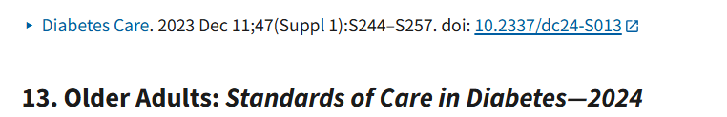
Diyabet tedavisinde hedefler
 | Hedef HbA1c | Öğün öncesi plazma glukozu | Yatma zamanı glukoz | Lipid hedefi
Güçlü –prefrail (Healthy) | <%7-7.5 | 80-130 mg/dl | 80-180 mg/dl | Statin Kontrendikasyon/intolerans yoksa
Kırılgan (frail) Complex-intermediate) | < %8 | 90-150 mg/dl | 100-180 mg/dl | Statin Kontrendikasyon/intolerans yoksa
İleri derecede Kırılgan (very complex-poor health) | Önerilen HbA1c hedefi yok, hipoglisemi ve semptomatik hiperglisemiden kaçınma | 100-180 mg/dl | 110-200 mg/dl | Primer korunmadan çok sekonder koruma için

Slide 38
Diyabet tedavisi –ilaç seçimi
Metformin Yetersiz beslenen (vücut kitle indeksi <18,5 kg/m2) yaşlı erişkinlerde metformin kullanımından kaçınılmalıdır.
Sülfanilüre kullanımında hipoglisemi riski nispeten düşük alternatifler olan glipizid, gliklazid ve glimeprid kullanımı uygun
Glinidler daha az hipoglisemi yeme alışkanlığı düzensizliği bulunan postprandiyal hiperglisemileri ön planda olan hastalarda uygun.
Tiazolidindionlar geriatrik hastalarda sık karşılaşılan KKY, osteoporoz, düşme kırık riski, ödem riski, morbid durumlar nedeni ile tercih etmiyoruz.
Dpp-4 inhibitörleri: yaşlı hastada genel olarak etkin ve güvenli ilaçlar
-saxaglitin dekompanse kky nedeni ile hospitalizasyon riskinde artış !

Slide 39
Diyabet tedavisi – ilaç seçimi
Glp-1 analogları: Kırılgan yaşlıda, bulantı, kusma, kilo kaybı nedeni ile uygun alternatif değil. Enjektabl formda, tedavi uyumu için görsel motor, bilişsel beceri gerekiyor.
Sglt-2 inhibitörleri :Osmotik diürez intravasküler volüm azalması nedeni ile ortostatik hipotansiyon, üriner enfeksiyon ve normoglisemik ketoasidoz riskinden dolayı kırılgan yaşlılarda dikkatli kullanılmalı, kalp yetmezliğinde, renal korumada kullanımı olumlu, tedaviyi bireyselleştir.
İnsülin: basitleştirilmiş rejimler, günde tek doz formların oad ile kombinasyonları öncelikli, yetersiz durumlarda öğün kısa etkili eklenebilir. Beslenme düzensiz olan bireylerde öğünlerde alınan enerji miktarına göre yemek sonrası yapma şeklinde alternatif.

Slide 40
Hipertansiyon yönetimi

Slide 41
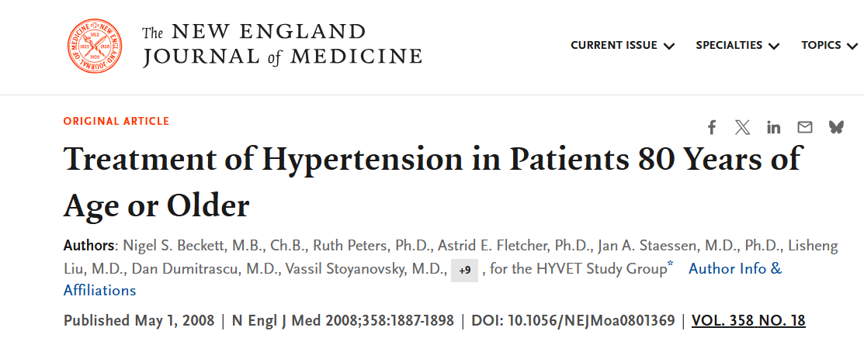
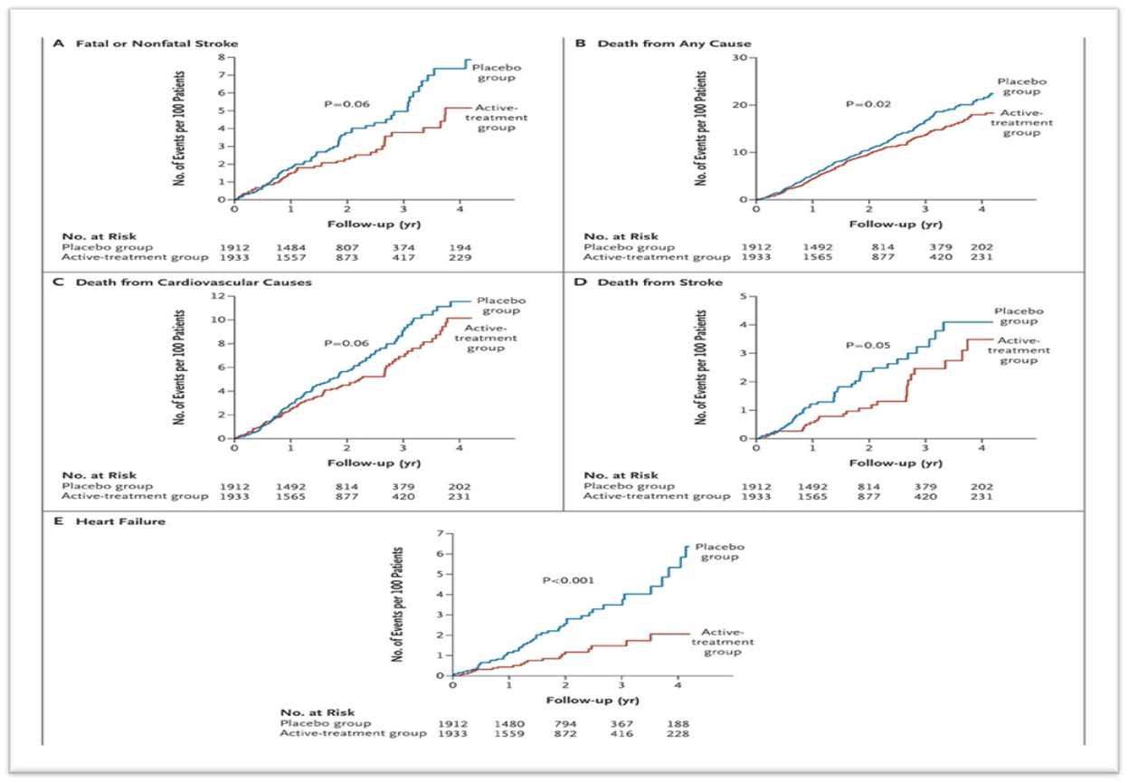
80 yaş ve üzeri, sistolik kan basıncı ≥160 mmHg olan toplam 3845 katılımcı,
İndapamid (sürekli salınımlı, 1.5 mg/gün) veya plasebo almak üzere rastgele iki gruba ayrılmıştır.
Hedef kan basıncı olan 150/80 mmHg’ye ulaşmak için gerektiğinde perindopril (2–4 mg/gün) veya eşdeğer plasebo eklenmiştir.

Slide 42
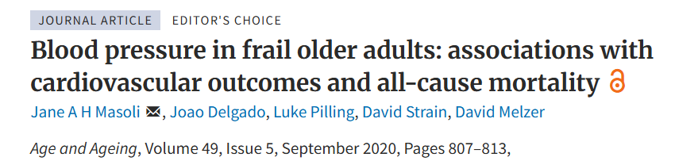
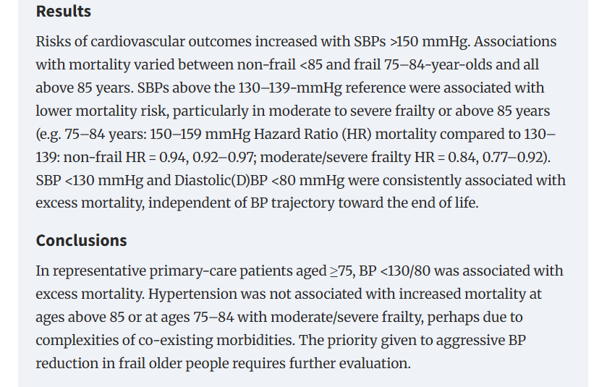

Slide 43
Hipertansiyon tedavisi-Hedefler
 | ACC/AHA | ACP/AAFP | ESC/ESH
Yaşlı birey tanımı | ≥65 yaş | ≥ 60 yaş | Yaşlı 65-79 yaş Çok yaşlı ≥80 yaş
Antihipertansif tedavi başlanma eşiği | ≥130/80 mmHg | SKB≥150 mmHg | Yaşlı ≥140/90 mmHg Çok yaşlı≥160/90
Hedef kan basıncı | <130/80 mmhg | SKB<150 mmHg | SKB 130-139 mmHg DKB 70-79
Hipertansiyon tedavisini bireyselleştirilmesi!!
Notes:
Mevcut Avrupa Kardiyoloji Derneği (ESC) kılavuzları, çok yaşlı veya kırılgan bireyler için özel öneriler sunmaktadır: tolere edilebiliyorsa sistolik 130–140 mmHg ve diyastolik 80–90 mmHg aralığının korunması, ayrıca bu hastalarda monoterapinin ilk basamak strateji olarak düşünülmesi önerilmektedir [18].

Slide 44
Hiperlipidemi
Primer korunmada statin
75-84 yaş diyabetik bireylerde inme, KV olay ve tüm nedenlere bağlı ölümde anlamlı azalma bildirilmiş.
75 yaş üstü diyabetik olmayanlarda primer korunmada statin önerilmiyor.
2 yıldan az sağkalım, ciddi frail hastalarda varlığında statin tedavisi başlanmaması

Slide 45
Atrial fibrilasyon yönetimi
> 65 yaş hastalarda risk faktörlerinden bağımsız antikoagülasyon endikasyonu var
Malnutre, bilişsel bozukluğu olan ve besin alımı düzensiz olan ilaçlarını yönetmekte güçlük çeken ve sosyal desteği zayıf hastalarda warfarin ve digoksin gibi dar teropotik indeksi olan ilaçların hayatı tehdit eden toksisite riski nedeni ile kullanımı uygun değildir.

Slide 46
Nütrisyonel yaklaşımlar..

Slide 47
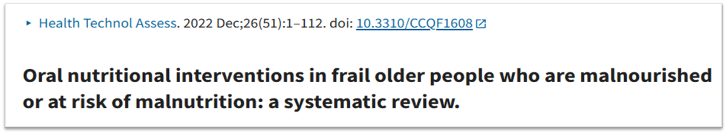
Nütrisyonel yaklaşımlar
Enerji alımında artış ve mobilitede hafif iyileşme bildirilmekle birlikte;
Bu grupta malnütrisyon ve ilişkili klinik sonuçları azalttığına dair tutarlı ve kuvvetli kanıt yok
Daha yüksek nitelikli, yeterli sayıda hasta içeren, uzun takipli ve bağımsız çalışmalar gerekli

Slide 48
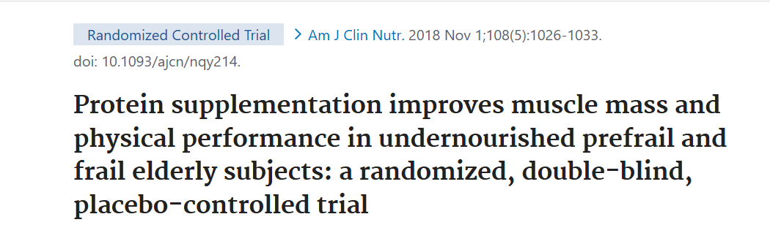
Nütrisyonel yaklaşımlar
70-85 yaş, prefrail/frail ve beslenmesi risk altında (n ≈ 120)
Farklı dozlarda protein (0.8, 1.2, 1.5 g/kg/gün), 12 hafta
En yüksek doz (1.5 g/kg/gün) grubunda kas kütlesi artışı, yürüme hızı iyileşmesi gözlendi.

Slide 49
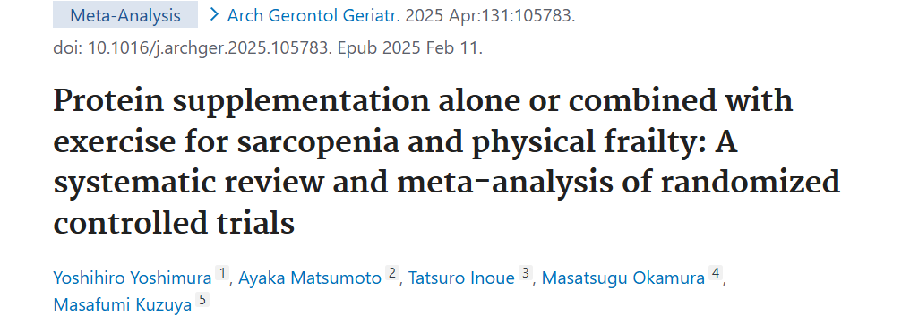
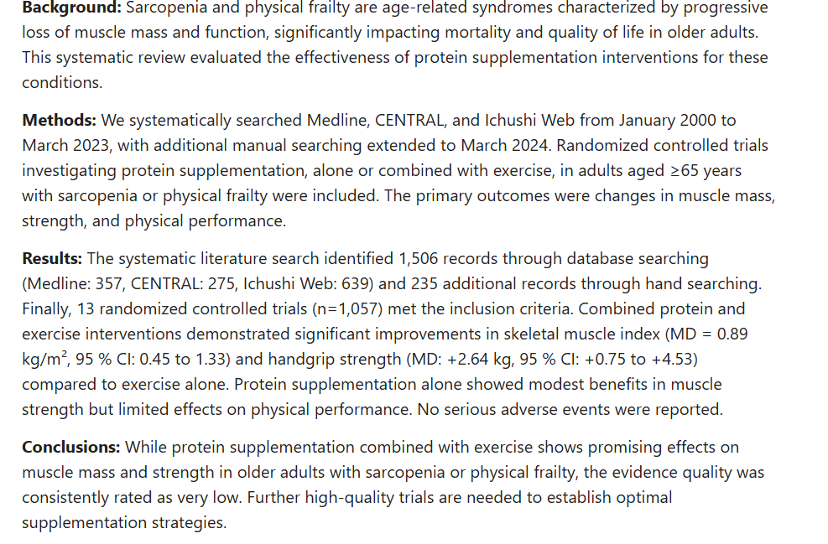
Nütrisyonel yaklaşımlar
Kas kütlesi ve kuvvetinde, özellikle egzersiz ile birlikte uygulandığında olumlu etkiler Tek başına protein desteğinin etkisi daha sınırlı!

Slide 50
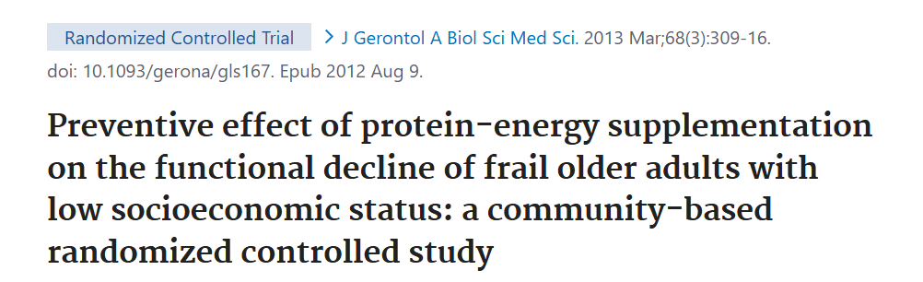
Nütrisyonel yaklaşımlar
Düşük sosyoekonomik düzeyde, kırılgan yaşlı bireyler (n ≈ 87)
Günlük enerji + protein yoğun sıvı formül; 12 hafta
Yürüyüş hızının azalması, kontrol grubuna göre daha az oldu; fonksiyonel testlerde koruyucu etkiler görüldü.

Slide 51
HMB
Çalışma / Yıl | Katılımcı Profili | Müdahale | Süre | Bulgular | Referans
Systematic Review & Meta-analysis, 2019 | Yaşlı bireyler | HMB takviyesi | Çeşitli RCT’ler | Kas kütlesi ↑, kas gücü ↑, fonksiyonel durum ↑ | PubMed 30697623
RCT, 2019 | Yaşlı bireyler | HMB + egzersiz | 8-12 hafta | Kas proteini sentezi ↑, kas kütlesi ve fonksiyon ↑ | PMC 6876270
RCT, 2020 | Yaşlı bireyler | HMB + Vitamin D | 12 hafta | Kas fonksiyonu ve gücü ↑, özellikle egzersiz yapmayanlarda iyileşme | Biomed Gerontol 2020;75:2089

Slide 52
Egzersiz

Slide 53
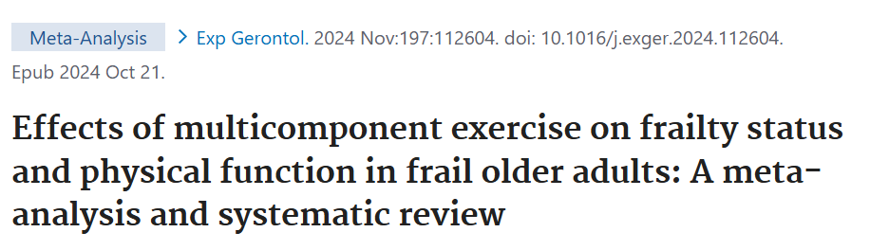
Multikomponent egzersiz (direnç, denge ve aerobik, germe) programların kas gücü, yürüme hızı ve dengeyi anlamlı düzeyde iyileştirdiğini gösteriyor.
Programlar bireyselleştirilmeli; haftada en az 2–3 seans, progresif direnç eğitimi + denge + aerobik aktiviteler önerilir.

Slide 54
Sosyal faktörlerin iyileştirilmesi

Slide 55
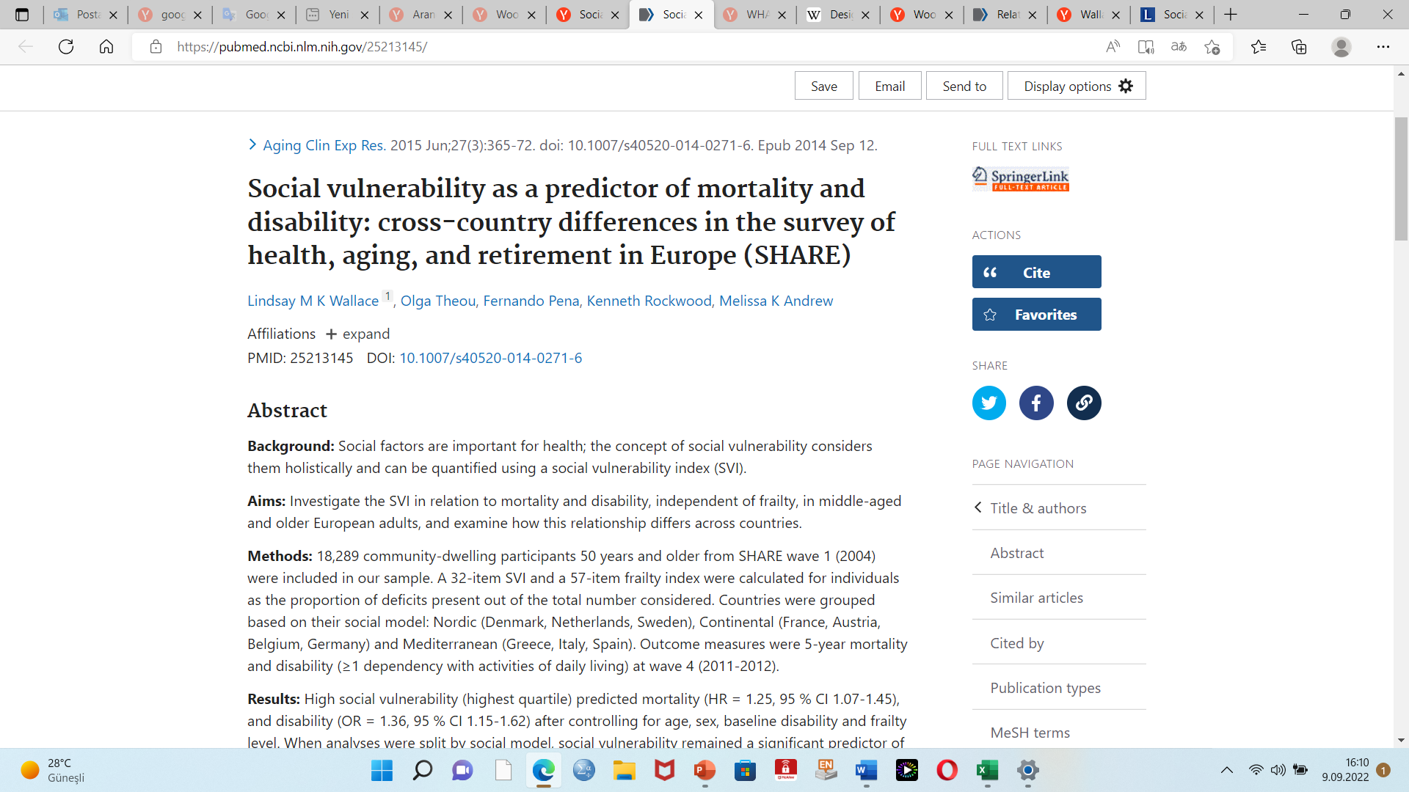
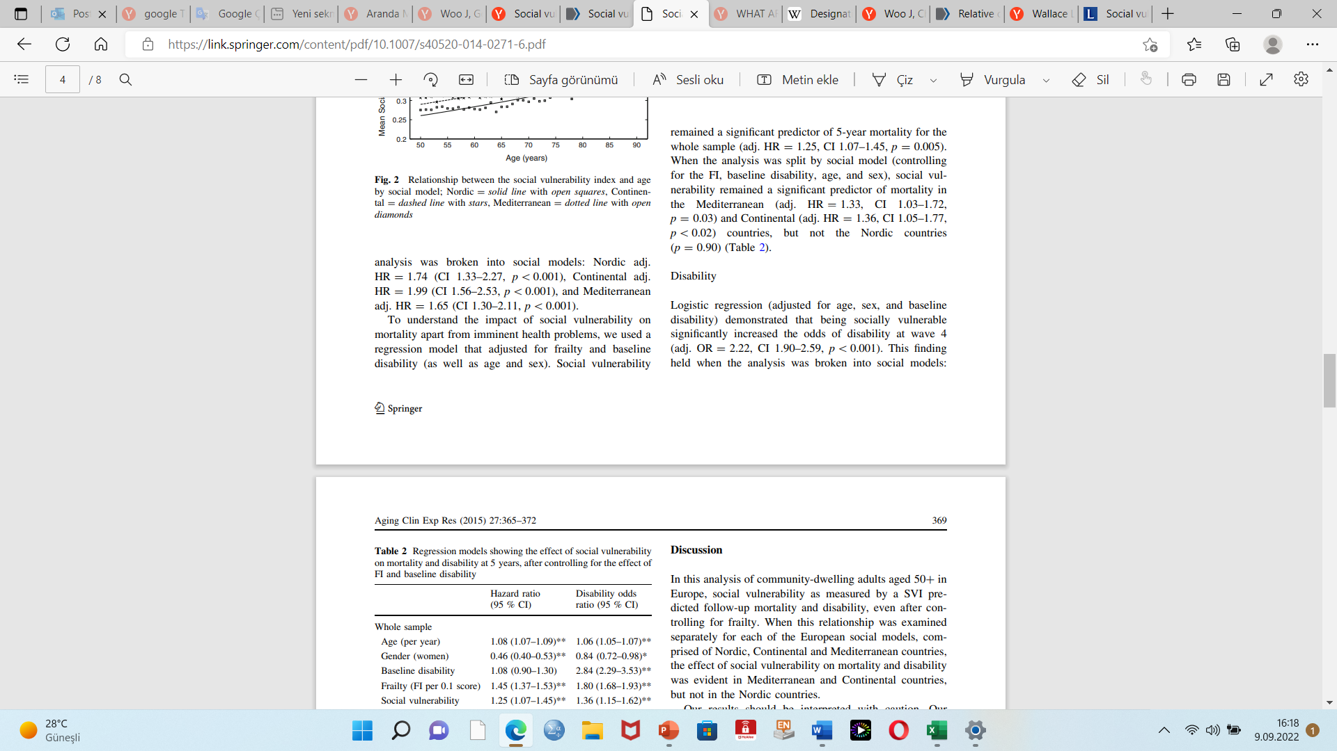
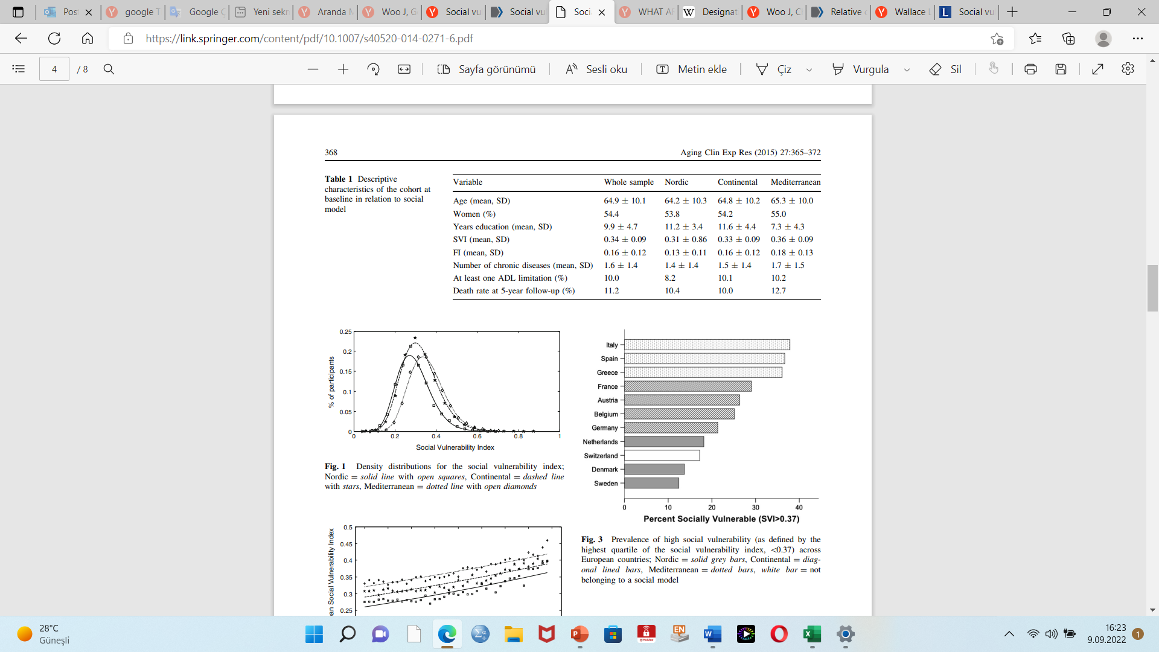

Slide 56
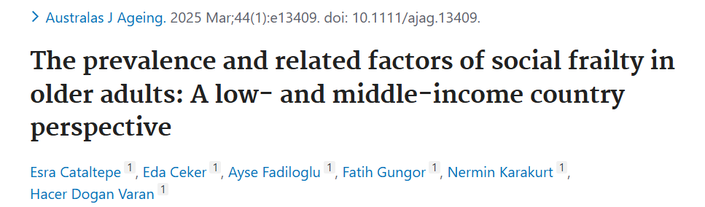
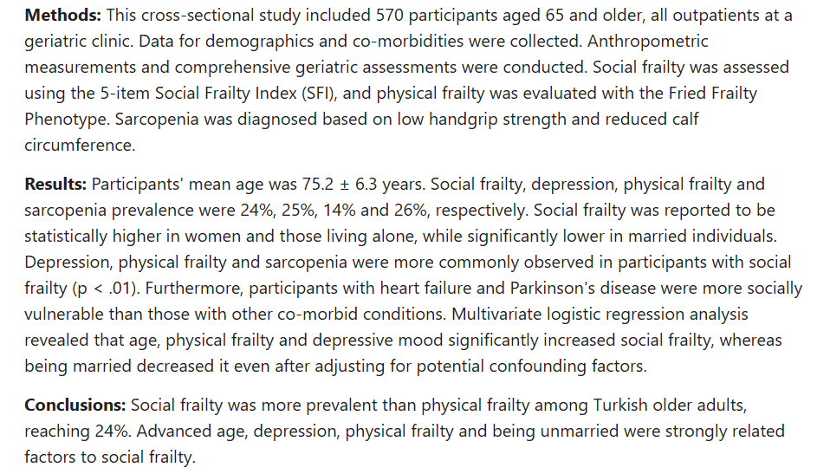
Ülkemizde durum..

Slide 57
Sosyal ilişkileri/katılımı artırmak işe yarar mı ?

Slide 58
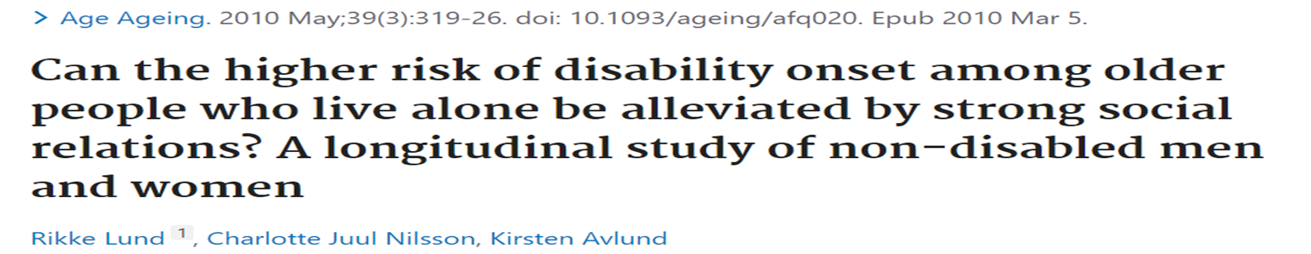
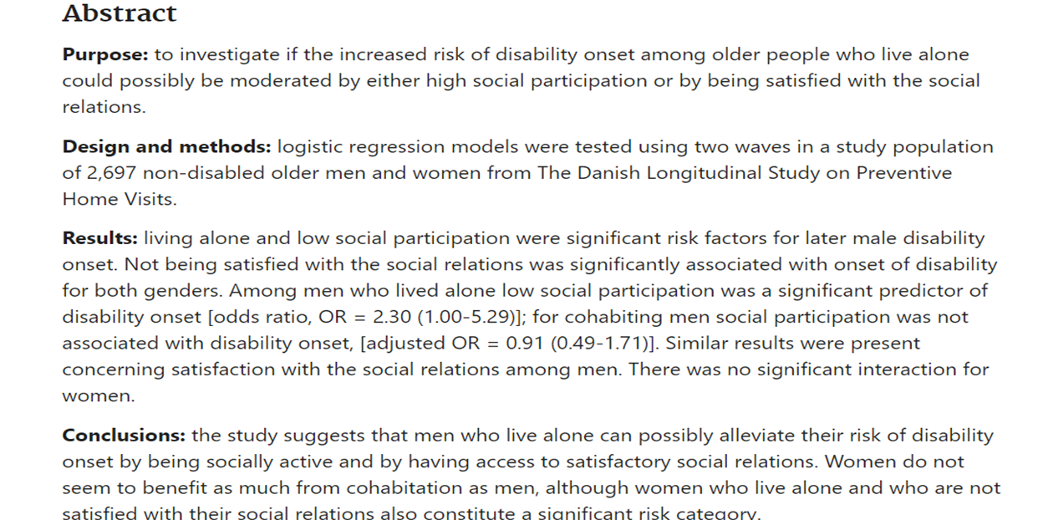
Yalnız yaşayan yaşlı erkekte düşük sosyal katılım BAĞIMSIZ dizabilite prediktörü, 2.3 kat risk fazla
Kadınlarda aynı oranda değil
***Sosyal katılım arttırıldığında disabilite riskinde anlamlı azalma !

Slide 59
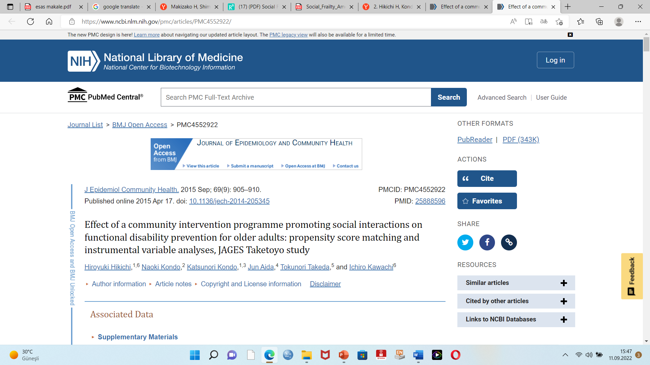
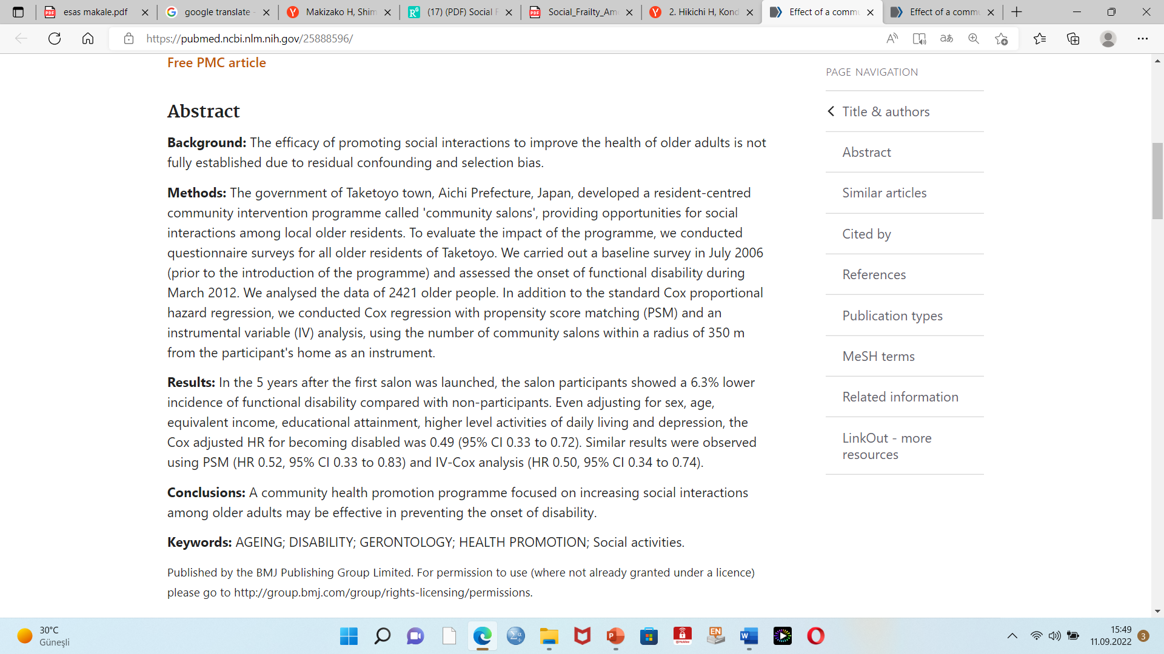
Sosyal etkileşimi artıran müdaheleler ile 5 yıllık takipte
Yaş, cinsiyet, yüksek seviyede günlük yaşam aktivitesi, gelir düzeyinden bağımsız dizabilite riski yaklaşık %60 azalmış !!

Slide 60
Nasıl sosyalleştirelim?
Sosyal sorumluluk projeleri
Geriatri -Gerontoloji - Sosyal hizmet uzmanı işbirliği
3. yaş üniversiteleri/ Tazelenme üniversitesi

Slide 61
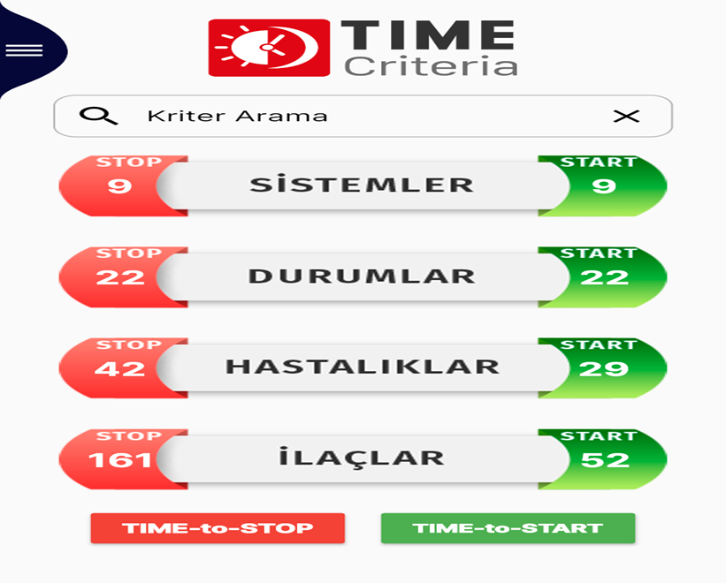
Uygunsuz ilaç kullanımının azaltılması
Time kriterleri 2021
START- STOPP kriterleri 2023
STOPP-Frail kriterleri 2017
Beers kriterleri 2023
Crime kriterleri 2014
Antikolinerjik yük indeksleri (Anticholinergic drug burden index)

Slide 62
İlaç –İlaç etkileşimi!!
Yeni ilaç eklerken veya tedavi düzenlerken kontrol et
Özellikle terapotik aralığı dar ilaçların etkileşimleri

Slide 63
Antikolinerjik yük
Antikolinerjik yan etkisi olan ilaçların azaltılması
Dikkatli kullanalım !!
Kötü fiziksel performans,
Düşme,
Kognitif disfonksiyon,
Günlük aktivitelerinde bağımsızlık kaybı ile ilişkili

Slide 64
Antiaging ürünler- takviyeler?
Kırılganlık müdahelelerinde işe yarar mı?

Slide 65
Kırılganlık Patofizyoloji
Mikrobiyota
Besin algılama yolaklarındaki bozulma
mTOR
AMPK
Sirtuin-1/3
Notes:
Besin-duyarlılık (nutrient sensing) yollarının bozulması da kırılganlık gelişiminde rol oynar. Bu yollar arasında mTOR kompleksi-1 (besin sensörü), AMPK ve sirtuin-1/3 (besin kıtlığı sensörleri) yer alır.¹⁶ Kalori kısıtlaması, AMPK ve sirtuin yollarını aktive ederken mTOR yolunu baskılayarak sağlık ve uzun ömür üzerinde olumlu etkiler sağlar.²⁵ Uzun süreli kalori kısıtlaması uygulanan rhesus maymunlarında Fried kırılganlık fenotipinin gelişimi engellenmiş, kas zayıflığı, yavaşlık, fiziksel inaktivite ve yorgunluk düzeyleri azalmıştır.²⁶ Hayvan modellerinde, rapamisin ile mTOR yolunun baskılanması, metformin ile AMPK aktivasyonu veya nikotinamid adenin dinükleotid (NAD⁺) öncülleri ile sirtuin aktivasyonu, kas kütlesi ve fonksiyonunu iyileştirmiştir.¹⁴

Slide 66
Antiaging müdaheleler
Müdahale | Hedef Yolak | Klinik Etki / Bulgular | Referans
Egzersiz (direnç + aerobik) | ↑ AMPK, ↑ SIRT1 | Fonksiyon ↑, yaşam kalitesi ↑ | Kim & Rockwood, NEJM 2025
Kalori kısıtlaması | ↓ mTOR, ↑ AMPK | Fiziksel kırılganlık ↓, kas zayıflığı azaldı (maymun çalışmaları) | Colman RJ, Science 2009
Metformin | ↑ AMPK, ↓ mTOR | Fonksiyon ↑, inflamasyon ↓; TAME çalışması devam ediyor | Barzilai N, Cell Metab 2016
Rapamisin / Everolimus | ↓ mTOR | Kas kütlesi ↑, ömür ↑ (hayvan çalışmaları) | Mannick JB, Sci Transl Med 2014
Senolitikler (Dasatinib + Quercetin) | ↓ Senescent hücre | Mobilite ↑, inflamasyon ↓ (pilot çalışmalar) | Justice JN, EBioMedicine 2019
Resveratrol / NAD+ takviyeleri | ↑ Sirtuin 1/3 | Kas fonksiyonu ↑ (erken faz insan çalışmaları) | Sinclair DA, Cell 2018
Omega-3 / Protein desteği | ↓ İnflamasyon, ↑ Anabolizma | Kas fonksiyonu ↑, frailty skorları iyileşti | Rondanelli M, Nutrients 2020

Slide 67


Mikrobiyota ve Probiyotik?

Slide 68
En güçlü kanıtı olan antiaging/antikırılganlık tedavi??
Egzersiz

Slide 69
Dijital sağlık- telemedicine-telerehabilitasyon müdaheleleri
Tedavi, takip sürecinde yardımcı
Gelişiyor
UMUT VADEDİYOR

Slide 70

Yapay zekanın yaşlanma sürecini yönetmedeki yeri?

Slide 71
Sonuç olarak..
Kırılganlık multikomponentli kompleks bir geriatrik sendrom
İntrinsik kapasite+ resilliance+ stres faktörleri
Multikomponent müdheleler daha etkili
Sağlıklı yaş alma sürecinin orkestra şefi geriatristler
İnterdisipliner ekip ve multidisipliner yaklaşımla yönetilmeli

Slide 72
Teşekkürler …

